Slide 1
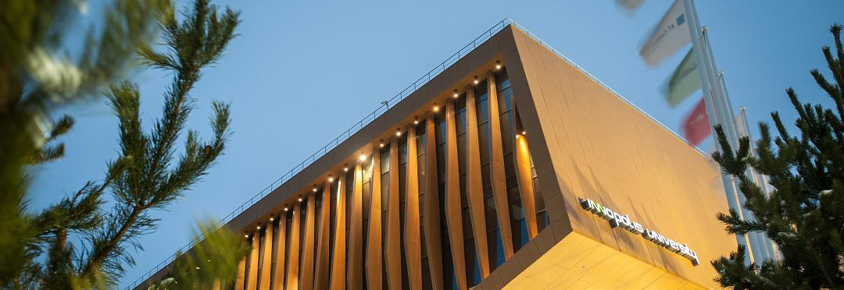

Решить задачу DaNetQA / BoolQ

Slide 2
Цель:
Провести анализ задачи DaNetQA - boolQ для русскоязычного набора данных.
Изучить существующие решения и попытаться воспроизвести результат. Задачи в рамках сессий: - изучить набор данных; - изучить существующие решения;
- обработать данные;
- реплецировать две модели и обучить их на подготовленном наборе данных;
- сравнить полученные результаты.

Slide 3
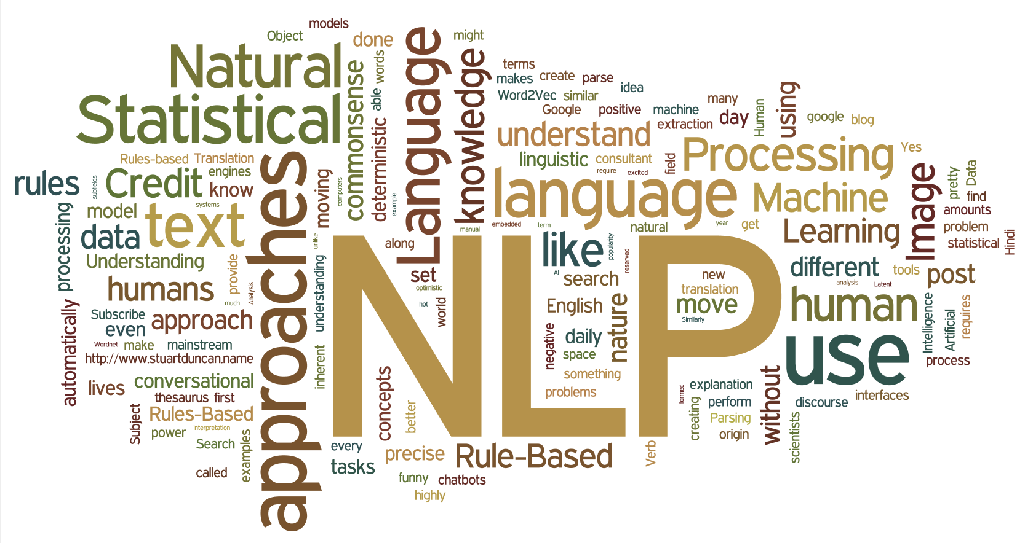
Класс задач NLP
Распознавание речи из аудио
Генерация текста и речи
Анализ текста
Подсказки при наборе
Обработка текста
Извлечение информации из текста
Автоматическое обобщение или пересказ текста
Машинный перевод.

Slide 4
DaNetQA – задача NLP бинарной классификации
Общий вопрос
NLP
UNIT
Да или Нет
Контекст

Slide 5
Данные
«Вы́ставочный центр» — станция Московского монорельса. Расположена между станциями «Улица Академика Королёва» и «Улица Сергея Эйзенштейна». Находится на территории Останкинского района Северо-Восточного административного округа города Москвы. Переход на станцию ВДНХ Калужско-Рижской линии. Названа в честь Всероссийского выставочного центра — названия ВДНХ с 1992 по 2014 год. 20 ноября 2004 года линия монорельса начала работать в «экскурсионном режиме» и перевезла первых пассажиров .
Да
Вднх - это выставочный центр?
Отметив некоторые недостатки и в целом удачную конструкцию, специалисты ГАУ не рекомендовали принимать ПП Калашникова на вооружение по технологическим причинам. Заключение гласило: С 1942 года Калашников работал на Центральном научно-исследовательском полигоне стрелкового и миномётного вооружения ГАУ РККА. Здесь в 1944 году он создал опытный образец самозарядного карабина, который, хотя и не вышел в серийное производство, частично послужил прототипом для создания автомата. С 1945 года Михаил Калашников начал разработку автоматического оружия под промежуточный патрон 7,62×39 образца 1943 года. Автомат Калашникова победил в конкурсе 1947 года и был принят на вооружение.
Нет
Был ли автомат калашникова в вов?

Slide 6
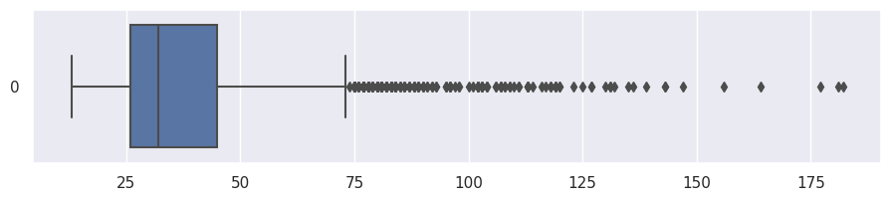
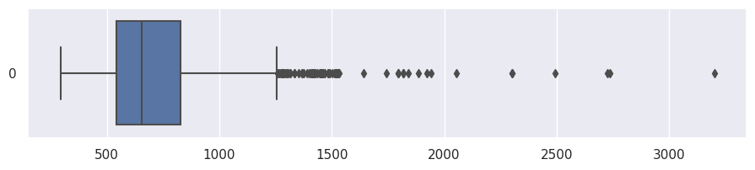
Анализ данных: количество символов
Текст общего вопроса:
MIN: 14
MEAN: 39
MAX: 182
Текст контекста:
MIN: 254
MEAN: 708
MAX: 3200

Slide 7
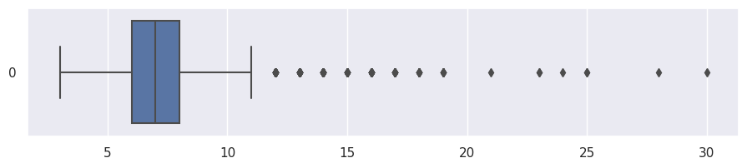
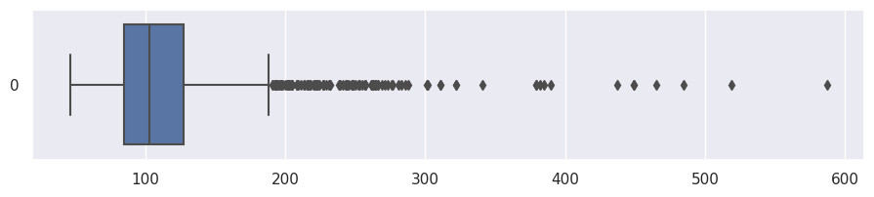
Анализ данных: количество слов
Текст общего вопроса:
MIN: 3
MEAN: 7
MAX: 30
Текст контекста:
MIN: 46
MEAN: 113
MAX: 587

Slide 8
Очистка данных
Уровень очистки | Пример контекста | Пример вопроса
L0: исходные данные | «Вы́ставочный центр» — станция Московского монорельса. Расположена между станциями «Улица Академика Королёва» и «Улица Сергея Эйзенштейна». Находится на территории Останкинского района Северо-Восточного административного округа города Москвы. Переход на станцию ВДНХ Калужско-Рижской линии. Названа в честь Всероссийского выставочного центра — названия ВДНХ с 1992 по 2014 год. 20 ноября 2004 года линия монорельса начала работать в «экскурсионном режиме» и перевезла первых пассажиров . | Вднх - это выставочный центр?
L1: убираем юникод символы | «Выставочныи центр» — станция Московского монорельса. Расположена между станциями «Улица Академика Королева» и «Улица Сергея Эизенштеина». Находится на территории Останкинского раиона Северо-Восточного административного округа города Москвы. Переход на станцию ВДНХ Калужско-Рижскои линии. Названа в честь Всероссииского выставочного центра — названия ВДНХ с 1992 по 2014 год. 20 ноября 2004 года линия монорельса начала работать в «экскурсионном режиме» и перевезла первых пассажиров . | Вднх - это выставочныи центр?
L2: переводим в нижний регистр | «выставочныи центр» — станция московского монорельса. расположена между станциями «улица академика королева» и «улица сергея эизенштеина». находится на территории останкинского раиона северо-восточного административного округа города москвы. переход на станцию вднх калужско-рижскои линии. названа в честь всероссииского выставочного центра — названия вднх с 1992 по 2014 год. 20 ноября 2004 года линия монорельса начала работать в «экскурсионном режиме» и перевезла первых пассажиров . | вднх - это выставочныи центр?
L3: удаляем служебные символы и пунктуацию | выставочныи центр станция московского монорельса расположена между станциями улица академика королева и улица сергея эизенштеина находится на территории останкинского раиона северо восточного административного округа города москвы переход на станцию вднх калужско рижскои линии названа в честь всероссииского выставочного центра названия вднх с 1992 по 2014 год 20 ноября 2004 года линия монорельса начала работать в экскурсионном режиме и перевезла первых пассажиров | вднх это выставочныи центр
L4: удаляем стоп слова | выставочныи центр станция московского монорельса расположена станциями улица академика королева улица сергея эизенштеина находится территории останкинского раиона северо восточного административного округа города москвы переход станцию вднх калужско рижскои линии названа честь всероссииского выставочного центра названия вднх 1992 2014 год 20 ноября 2004 года линия монорельса начала работать экскурсионном режиме перевезла первых пассажиров | вднх это выставочныи центр
L5: стемминг | выставочны центр станц московск монорельс располож станц улиц академик королев улиц серге эизенштеин наход территор останкинск раион север восточн административн округ город москв переход танц вднх калужск рижско лин назва чест всероссииск выставочн центр назван вднх 19922014 год 20 ноябр 2004 год лин монорельс нача работа экскурсион режим перевезл перв пассажир | вднх эт выставочны центр

Slide 9
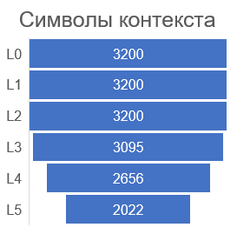
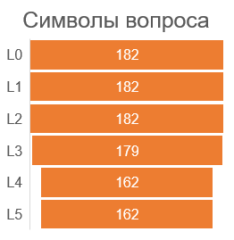
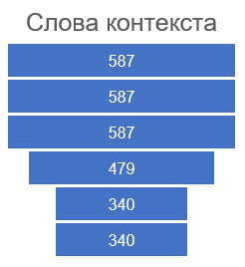
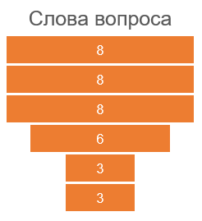
Изменение длины в символах и словах
L0: исходные данные
L1: убираем юникод символы
L2: переводим в нижний регистр
L3: удаляем служебные символы и пунктуацию
L4: удаляем стоп слова
L5: стемминг

Slide 10
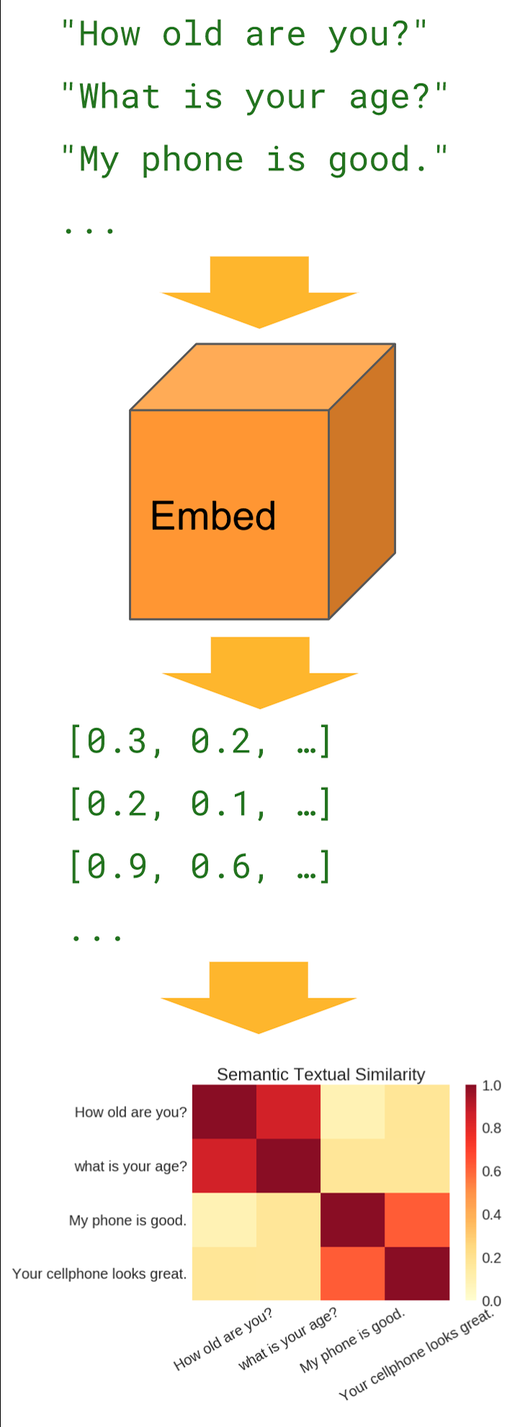
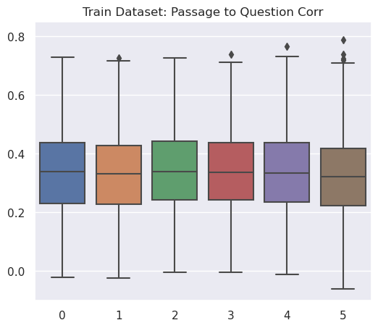
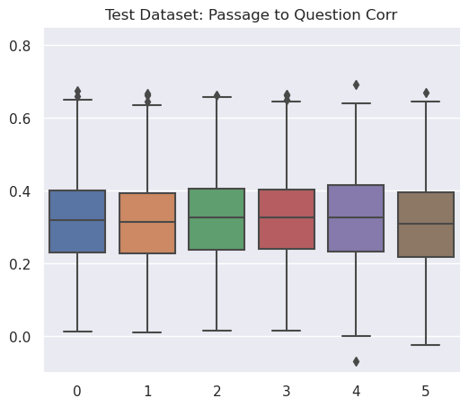
Семантический анализ данных
Мультиязычная модель «universal-sentence-encoder-multilingual» делает кодировку для целого предложения, в отличии от word2vec FastText и TF-IDF, что позволяет проверить корреляцию между контектом и общим вопросом.

Slide 11
Кортежи с низкой корреляцией
L5 кортеж с корреляцией -0.06
в современно росс встреча случа когд женщин воспитыва ребенк без отц дают ем вмест отчеств матрон эт практик не призна законодательн однак загс идут навстреч так пожелан голомидов марин васильевн русск антропонимическ систем на рубеж век вопрос ономастик главны редактор а к матве ответственны секретар л а феоктистов екатеринбург издательств уральск университет 2005
Да
разреш ли в росс матчеств
L4 кортеж с корреляцией -0.06
билли сближается своеи приемнои семьеи появляется школе шазам поддержать фредди тому приводит вместе собои самого супермена сцене время титров сивана своеи тюремнои камере одержимости рисует стене загадочные символы прерывает мистер маинд ранее находившиися заключении скалы вечности рассказывает столпах зла которые соидутся вместе будут править семью сферами сцене титров фредди проверяет билли говорить рыбои ссылаясь аквамена билли считает такую способность глупои ашер энджел билли бэтсон подросток которыи превращаться взрослого супергероя произнеся магическое слово шазам оригинале являющееся акронимом шести легендарных богов героев древнего мира способностеи мудрости соломона силы геракла стоикости атланта мощи зевса смелости ахиллеса скорости меркурия дэвид колсмит исполнил роль маленького билли
Да
хищных птицах сцена титров

Slide 12

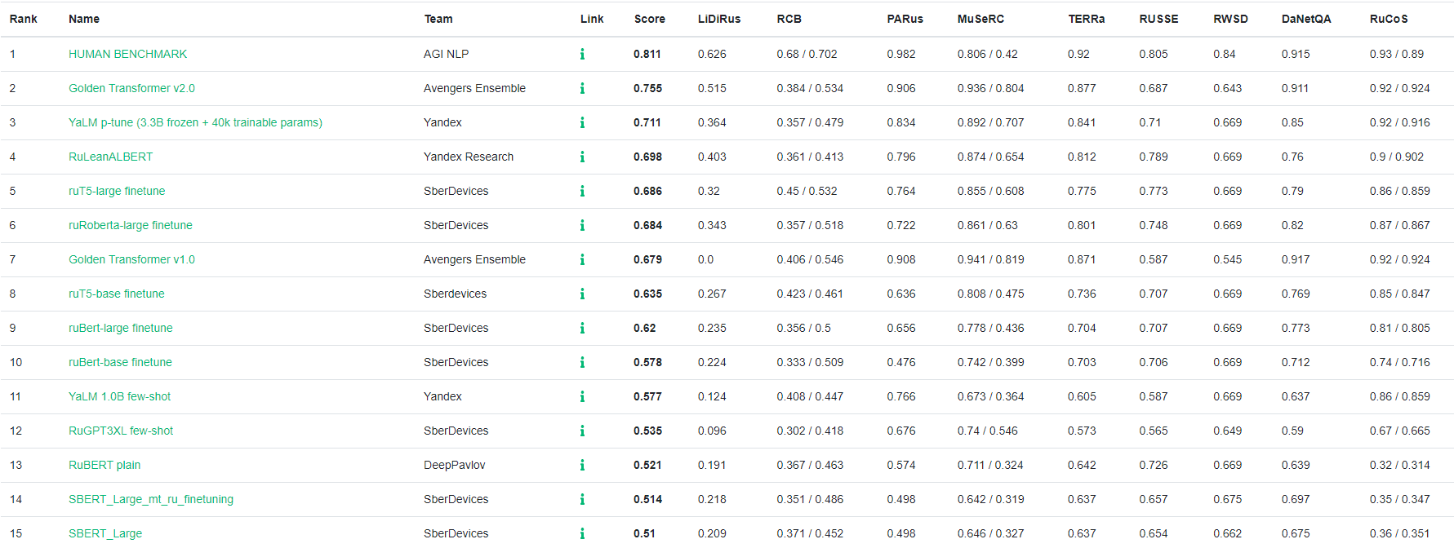
Существующие решения
В интернете не так много исследований с решением конкретно задачи DaNetQA, чаще она фигурирет как «одна из» в качестве проверки адаптируемости модели под задачи.
Таблица результатов таких исследований представлена на russiansuperglue.com:

Slide 13
TF-IDF Pre-Trained и LogisticRegression для решения задачи DaNetQA
Да или Нет
Logistic
Regression
TF-IDF
Pre-Trained
Контекст
Общий вопрос

Slide 14
Fine-Tune (Ru)BERT для решения задачи DaNetQA
Общий вопрос
NLP
UNIT
Да или Нет
Контекст

Slide 15

Спасибо за внимание!

Slide 18
Важные тезисы, которые стоит подчеркнуть. Рекомендуется не более 2 — 3 предложений. Плашку можно увеличивать в зависимости от количества используемого текста.

Slide 19
Основной текст слайда.
Сохраняйте шрифт (Calibri Light) в его первоначальном виде.

Slide 20
Название | Название | Название | Название | Название
Текст | Текст | Текст | Текст | Текст
Текст | Текст | Текст | Текст | Текст
Текст | Текст | Текст | Текст | Текст
Текст | Текст | Текст | Текст | Текст
Текст | Текст | Текст | Текст | Текст

Slide 22































Иконки для презентации

